Slide 1






小
清
新
一路坑来，仍在坑里。。。

Slide 2
1
3
立项、结构
小规模上线
2
4
写下第一行代码
功能不断迭代

Slide 3

一次开发到处运行？拒绝“四不像”
手机
触摸屏
PAD
好多APP
厨打
L
电脑

Slide 4
唯快不破？嗯,该还的总得还
4
痛定思痛需要重构--在未来
3
独立AS项目
基础页面太依赖二专、基础组件不足、移动端项目开发发布费时费力
2
客户端与PMS框架完全不同
组件封装、业务有交叉时、界面移植
1
PMS系统严重依赖
登录、用户管理、jar包直接引用

Slide 5
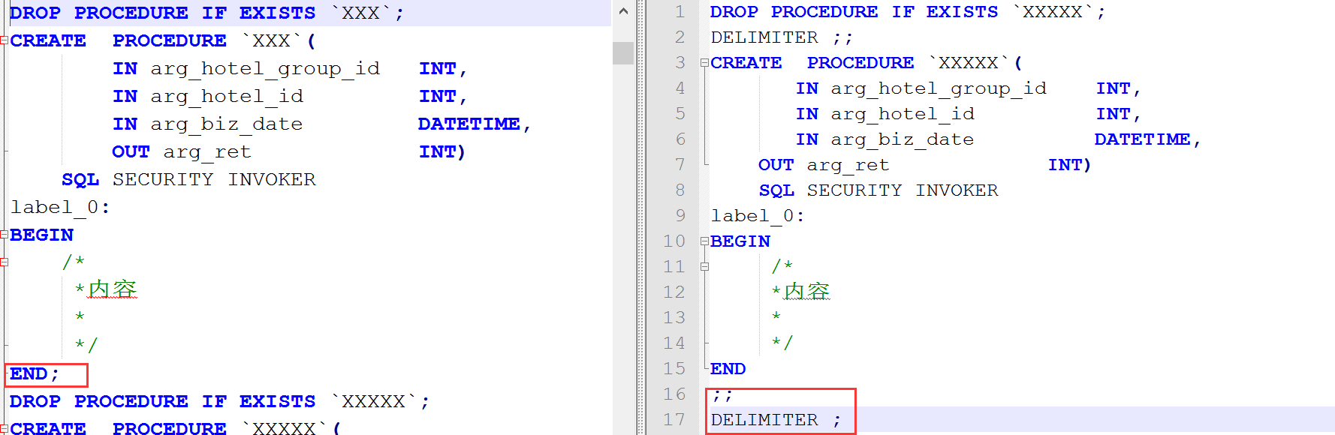

16个；引发的血案
不要太个性
不要太随意
不要想的太简单

Slide 6
用户会按照你设定的操作吗？脑裂
01
不是这么设置的怎么办？
02
不是这么设置的怎么办？
05
04
06
03
不是这么设置的怎么办？
03
07
04
不是这么设置的怎么办？
02
08
05
不是这么设置的怎么办？
01
09
06
不是这么设置的怎么办？
07
不是这么设置的怎么办？
08
不是这么设置的怎么办？
09
丢数据的事儿都不是小事儿

Slide 7
撤销？a u kidding me
房间B 300
房间C 400
会员卡250
现金250
积分100
A
B
C
D
E
撤销结账时:
拿出ABCDE一个一个处理：
A取消、B房间入一笔-300、C房间入一笔-400 但是C房间现在已经退房了，报错！回滚。。。。B房间已经入了。。。。
改：与PMS打交道的账务全部在PMS里处理

Slide 8
怎么也找不到原因？傻B了吧
“
DROP TEMPORARY TABLE IF EXISTS tmp_pos_table_map ;
CREATE TABLE `tmp_pos_table_map` (**********
********************************
**************）；
******************************************************************************
DROP TEMPORARY TABLE tmp_pos_table_map ;
”

Slide 9
你的系统要被换了？咋整，心好累
需求最优先改
DO
生死由命了
DO
DO
改了就发布
努力干
紧急改，改了再发
DO
DO
现场测试出问题了

Slide 10
撸代码？要投入情感
验证
组件输入框的值要验证
跑通了
再试试如果不是你设计好的流程呢
量变了
自己的代码量变了质会变吗
试错
多查多动手多折腾多交流

